Slide 1
-BIOMEDICINSKA INSTRUMENTACIJA-
VEŽBE 4
A/D (Analogno/Digitalna) KONVERZIJA

Slide 2
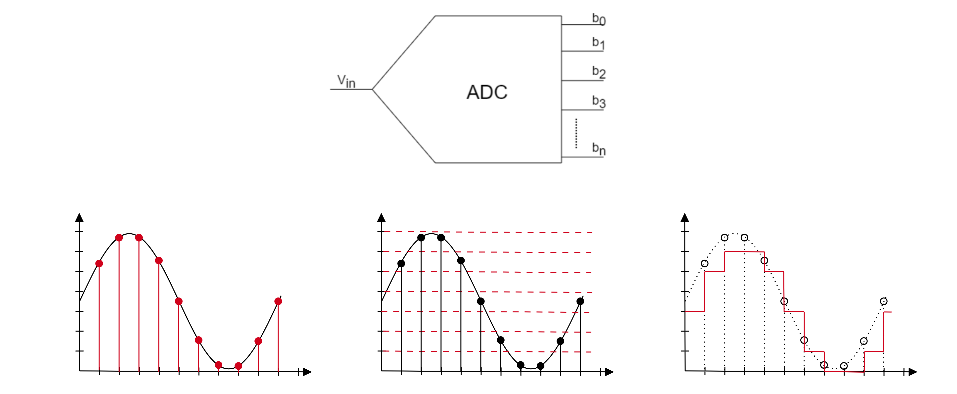
A/D KONVERzija
Tri koraka analogno/digitalne konverzije:
Odabiranje
Kvantizacija
Kodovanje
Rezultat – signal diskretizovan po vremenu i amplitudi

Slide 3
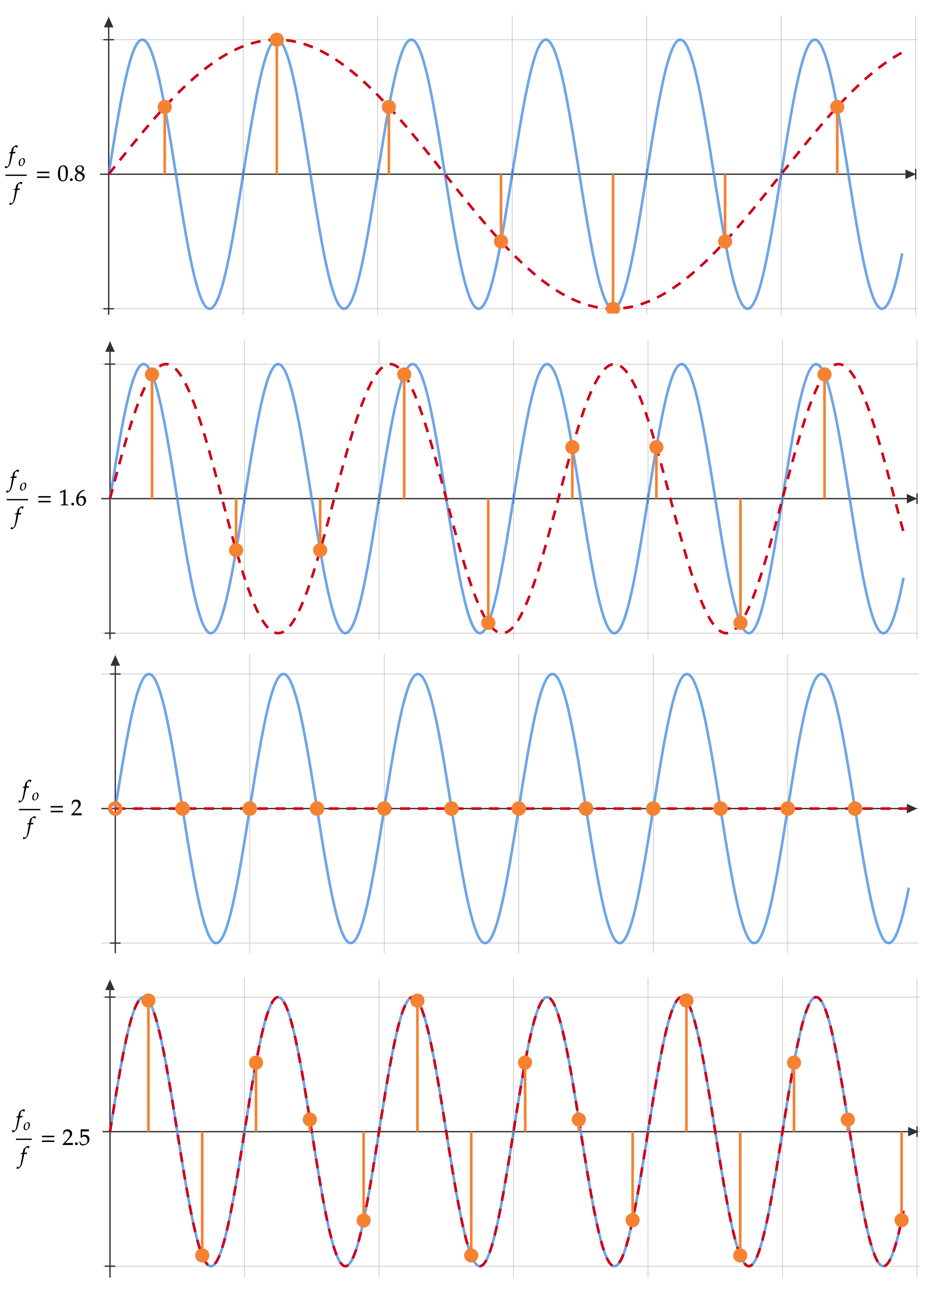
Odabiranje
Što više odbiraka – bolja reprezentacija analognog signala
Teorema o odabiranju
Nikvistov kriterijum: fo ≥ 2f
U realnosti preporuka je: fo ≥ 5f
Problem aliasinga

Slide 4
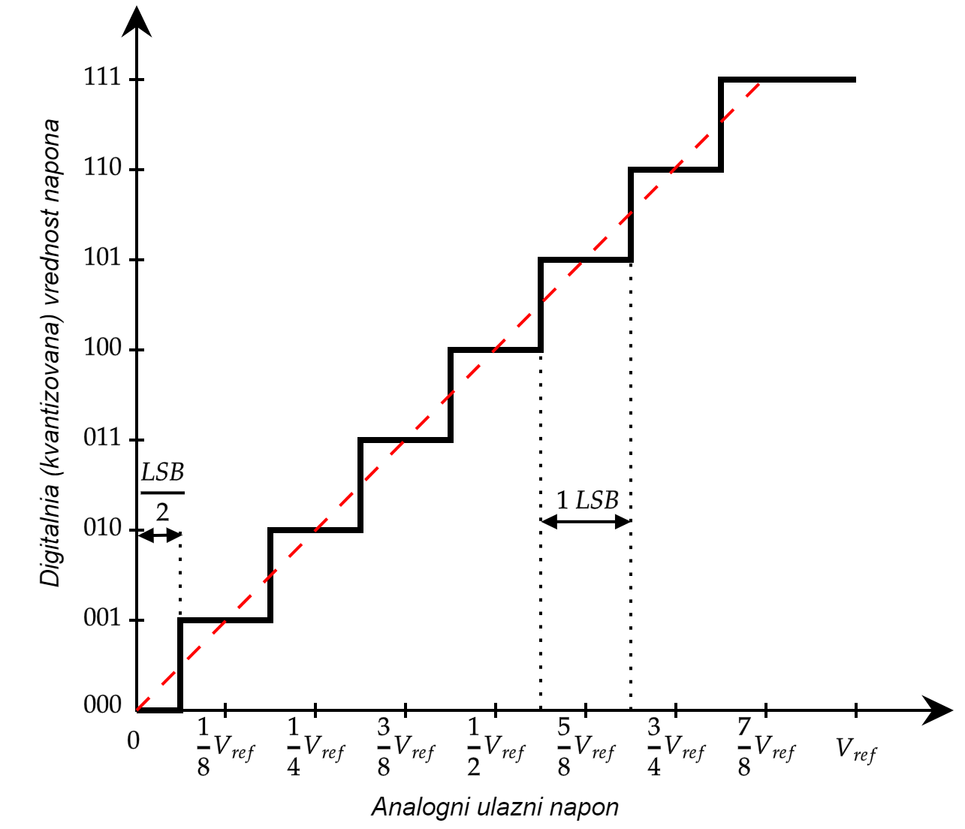
kvantizacija
Prenosna karakteristika
Kvantizacija – dodela diskretnih vrednosti amplitude semplovanom signalu
Greška kvantizacije

Slide 5
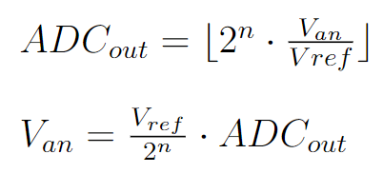
kodovanje
Binarno kodovanje zavisi od bitnosti A/D konvertora

Slide 6
VAŽNI PARAMETRI A/D KONVERTORA
Rezolucija
Minimalna promena ulaznog signala koju A/D konvertor može da detektuje
Rezolucija je definisana bitnošću A/D konverotra (n):
Referentni napon
Definiše opseg vrednosti ulaznog napona koje A/D konvertor može konvertovati
Frekvencija odabiranja
Definiše broj odbiraka po jednoj sekundi
Vreme odabiranja – vreme između dva uzastopna odbirka
Vreme akvizicije
Vreme potrebno da se kondenzator u Sample&Hold kolu napuni na određenu vrednost napona
Vreme konverzije
Definiše vreme potrebno za konverziju jednog bita

Slide 7
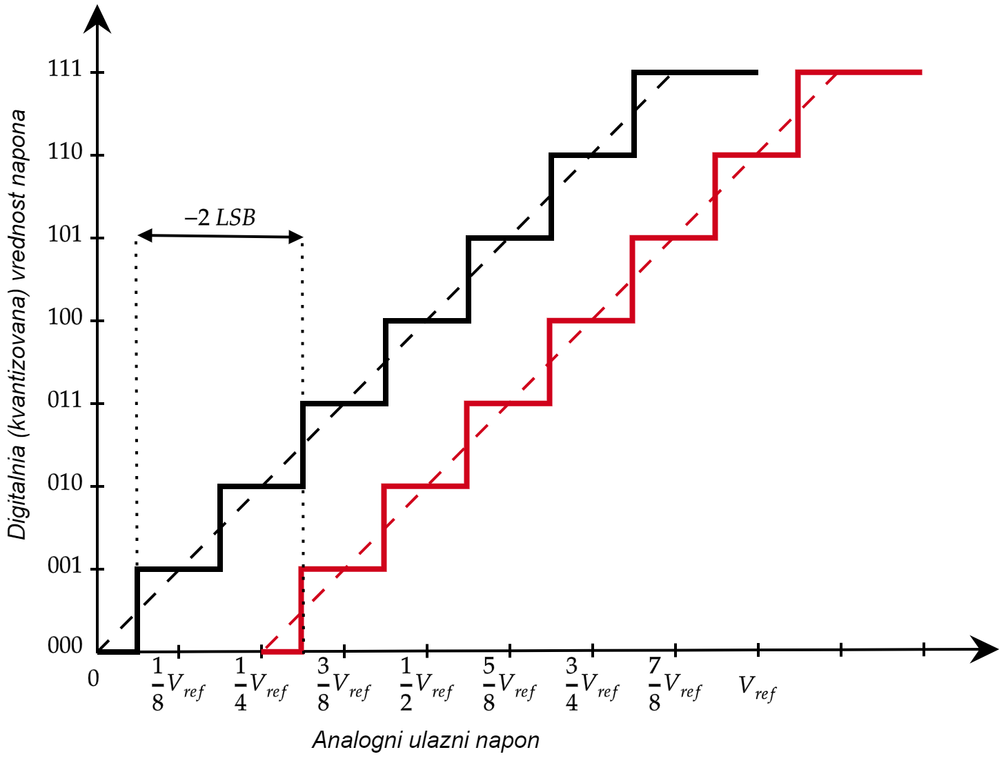
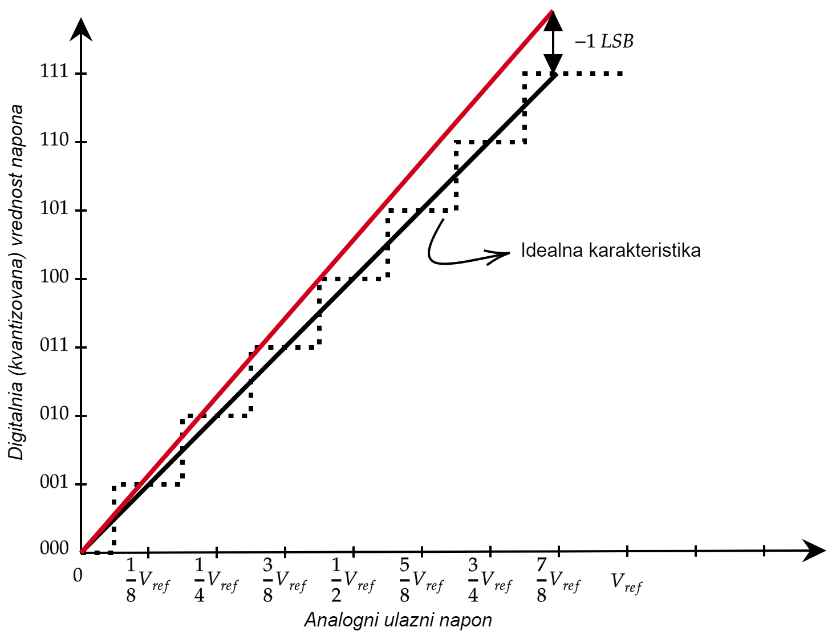
VAŽNI PARAMETRI A/D KONVERTORA
Greška ofseta
Greška pojačanja

Slide 8
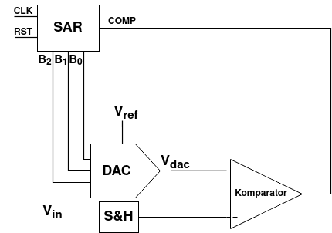
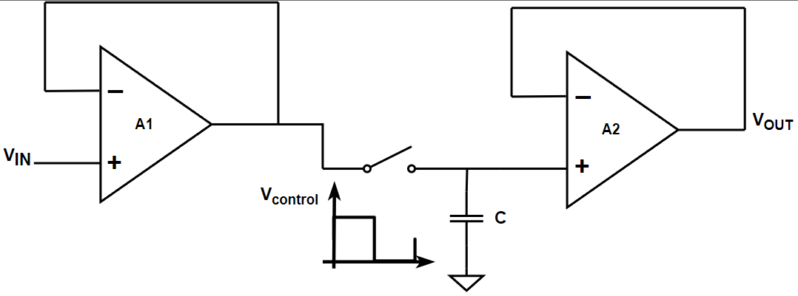
SAR (Successive-approximation) ADC

Slide 9
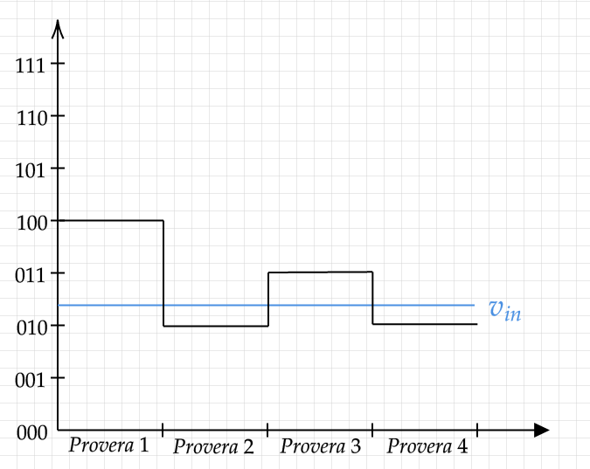
SAR (Successive-approximation) ADC

Slide 10
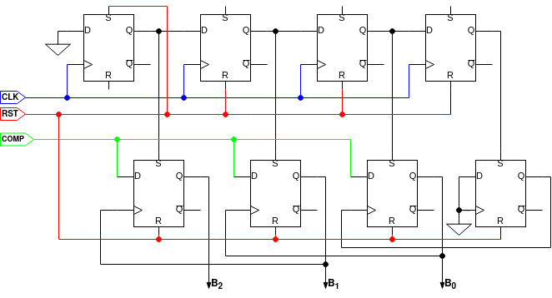
SAR REGISTAR

Slide 11
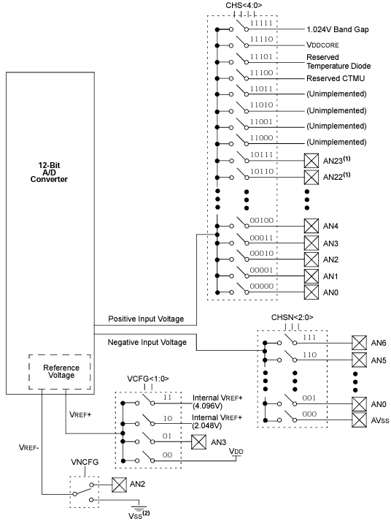
Pic18f87k22 adc
12-bitni A/D konvertor
24 analogna ulaza
Registri zaduženi za ADC modul:
ADCON0, ADCON1, ADCON2 – A/D Control Registers
ANCON0, ANCON1, ANCON2 – A/D Port Configuration Registers
ADRESH – gornji bajt rezultata A/D konverzije
ADRESL – donji bajt rezultata A/D konverzije

Slide 12
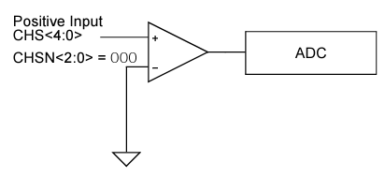
Pic18f87k22 adc
Dva moda merenja:
Diferencijalno merenje
Jednokanalno merenje

